Slide 1
Izazovi suvremene nastave hrvatskoga jezika i nastavna umijeća
Izvješće s međužupanijskoga stručnog skupa , Krk, 1. travnja 2026.
Kristina lenić, PROF.

Slide 2
Uvod
ISHODI
prepoznati, istražiti i primijeniti metode podrške mentalnom zdravlju učenika i vlastitog mentalnog zdravlja, u institucionalnom i pedagoškom kontekstu te poticati kulturu brige za emocionalno i psihičko blagostanje u školskoj zajednici
identificirati, primijeniti i evaluirati metodičke pristupe koji aktiviraju učenika i potiču razvoj jezičnih djelatnosti (slušanje, govorenje, čitanje, pisanje)
prepoznati različite stilove učenja kod učenika i prilagoditi nastavni sadržaj, metode i aktivnosti da bi se poticao razvoj samoreguliranoga učenja svakoga učenika

Slide 3
S. Žužić, A. Ružić Fornežar, Profesionalno sagorijevanje odgojno-obrazovnih radnika
predavanje se temelji na istraživanju koje su autorice provele među svim odgojno-obrazovnim djelatnicima
Što nas iscrpljuje? Zašto nastavnici napuštaju školu?
pojam profesionalnoga sagorijevanja prisutan je u literaturi od 1974. g.
(Freudenberger), a očituje se kao gubljenje snage, emocionalna iscrpljenost
te smanjeno postignuće
autorice naglašavaju zahtjevnost profesije (radne zadatke, ali i probleme nosimo kući)
rješenje: prepoznati simptome profesionalnog sagorijevanja i primijeniti tehnike za njihovo uklanjanje ( vježbe disanja, meditacija,masaža, prakticiranje zahvalnosti i druge mindfulness tehnike)

Slide 4
Simptomi profesionalnoga sagorijevanja
TJELESNI | MENTALNI | EMOCIONALNI | PONAŠAJNI
kronični umor | distanciranje | gubitak smisla | hiperaktivnost
glavobolja | ravnodušnost | strah od neuspjeha | agresivno ponašanje
fizička iscrpljenost | osjećaj bezvrijednosti | dekoncentracija | razdražljivost
mučnina | gubitak samopouzdanja | sumnja u svoju kompetentnost | povećana konzumacija kave, duhana
vrtoglavica | cinizam | razmišljanje o promjeni radnoga mjesta | impulzivnost
bolovi u mišićima | gubitak motivacije |  | promjena raspoloženja

Slide 5
Primjeri vježbi
Prihvaćanje stresa
1.Osviještenost
sjednite, duboko udahnite i osvijestite u kojem dijelu tijela osjećate stres
položite ruku na taj dio tijela i recite sami sebi: ”Osjećam stres, stres je dio mene i kod mene je na sigurnom.”
2. Afirmacije: „Stres je tu. Stres je prisutan. Stres je dio mene i on će nestati kako je i došao.”
Cut-off metoda
- za kontrolu negativnih emocija
-postupak: osvijestiti – odrezati – odbaciti - zamijeniti

Slide 6
Zapisivanje (five - minute journal)
  kada se osjećamo preopterećeno, prepuni straha i negativnih osjećaja, pomaže pisati o tome
  metoda regulacije vlastitih osjećaja
  pisati gdje osjećamo taj stres, čime je izazvan, za koga je vezan
  zapisivanjem otpuštamo jedan velik dio negativnih osjećaja
  Vizualizacija
  nakon što osvijestimo stres i lociramo ga u svome tijelu, zatvorimo uči i vizualiziramo neko mjesto koje nas čini smirenim i sretnim
  zamišljamo se na tom mjestu i kako bismo se osjećali da smo tamo
  ako uspijemo prebaciti um na neko potpuno drugo mjesto koje u nama stvara neke potpuno druge osjećaje, onda taj početni stres zaista nestaje
  LITERTURA: Rebecca Moore: Vježbe disanja- karte i knjižica

Slide 7
Iva Žužić, Stilovi učenja
model stilova učenja: način na koji učenici primaju, obrađuju i prikupljaju informacije
na osnovu stilova učenja može se raditi klasifikacija nastavnih metoda i aktivnosti
učenikov stil učenja može biti definiran:
  vrstom informacije koju preferira (senzorni/intuitivni)
  usvajanjem informacija (vizualni/verbalni)
  načinom procesuiranja informacija (aktivni/refleksivni)
  napredovanjem prema razumijevanju (sekvencijalni/globalni)

Slide 8
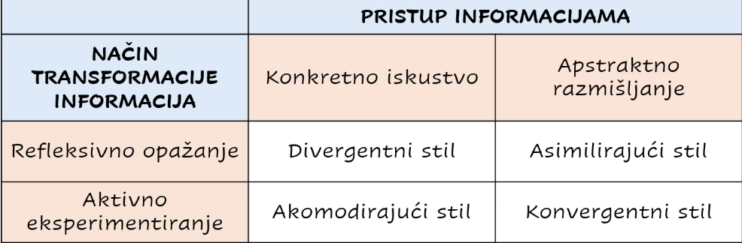
Kolbov model
iskustvo učenja definiraju način pristupa informacijama i način transformacije informacijama

Slide 9
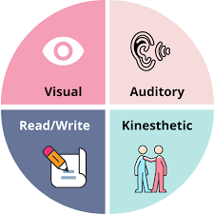
Va(r)k model
temelji se na 4 senzorna načina za primanje informacija:
  vizualni
  auditivni
  čitateljsko- pisani (Read- write)
  kinestetički
Primjer VAK upitnika:
https://www.scribd.com/document/368461191/VAK-Upitnik-Za-Samoprocjenu-Stilova-Ucenja

Slide 10
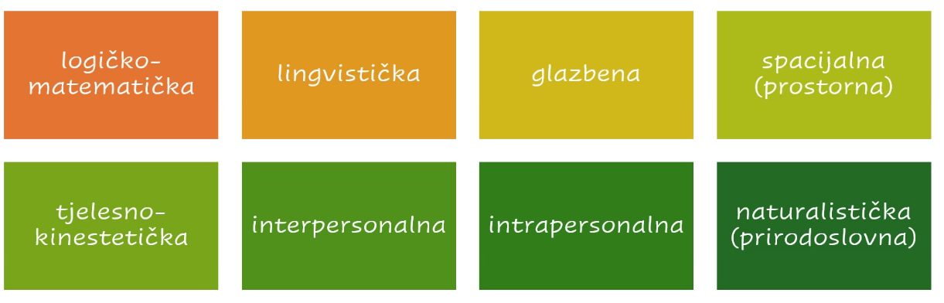
Teorija višestrukih inteligencija

Slide 11
Samoregulirano učenje
proces kojim učenici transformiraju svoje mentalne sposobnosti u vještine učenja
omogućava učenicima planiranje, nadziranje i procjenjivanje vlastitoga učenja
Nastavnik potiče samoregulirano učenje –kvalitetna i pravodobna povratna informacija pomaže učenicima razvijati samorefleksiju i preuzeti odgovornost za napredak
PRIJE UČENJA | TIJEKOM UČENJA | NAKON UČENJA
-postavljanje ciljeva | -usmjeravanje pažnje | -samovrednovanje
-planiranje strategija | -samopoučavanje | -atribucije
 | -samonadgledanje | -vlastite reakcije

Slide 12
G. Krapić, Gospoda Glembajevi-metodički pristupi koji aktiviraju učenike i potiču razvoj jezičnih djelatnosti
drama pogodna za korelacijsko-integracijski sustav i poticanje svih jezičnih djelatnosti ( čitanje, slušanje- odlazak u kino/kazalište, govorenje- debata o zadanoj temi, pisanje)
povezivanje Krležine drame drugim nastavnim predmetima:
A) strani i klasični jezici ( moral insanity, in camera caritatis)
B) umjetnički predmeti (Mondscheinsonata)
C) psihologija ( neuroticizam)
D) povijest (jakobinska gospoda)
E) geografija ( njezino putovanje u Dolomite,njezin boravak na Lago di Como)
F) matematika (glavnica uložena u pogrebne pothvate nosi oko 60%)
g) politika i gospodarstvo ( ne postoje nikakvi juridički dokazi)

Slide 13
Osmišljavanje zadataka iz drugih predmeta
PRIMJERI
A) Psihologija: Tko u djelu ostvaruje emocionalnu stabilnost?
B) Matematika: Kako bi glasio zadatak o dugovanju obitelji Glembay?
C) Logika: Koliko su česte logičke pogreške u Leoneovu pristupu?
Mogućnost interdisciplinarnosti:
  pisanje preciznih uputa za kreiranje digitalnih sadržaja ( npr. Izradi sliku na temelju opisa književnoga lika.)
  obogaćivanje rječnika
NEPOZNATA RIJEČ | KONTEKST U DRAMI | ZNAČENJE RIJEČI | NOVI KONTEKST | PRIMJER IZ MEDIJA
kapriciozno | „Ti si kapriciozan neuropat, kakva ti je bila i mati!” |  |  | Pa iako je Kovač trener neslomljivih principa, katkad i kapriciozan, tvrdoglav, inatljiv…”

Slide 14
Iva Randić Đorđević, Milica Žužić, Kolegijalno praćenje i suradnja škola
u kolegijalnom praćenju sudjelovale su OŠ Kostrena i OŠ „Fran Krsto Frankopan” Krk
3 skupine po troje učitelja
Što se opaža?
  stručnost i ponašanje učitelja
  učenje(uspjeh) i ponašanje učenika
Kako se provodi opažanje?
  planiranje → opažanje → razgovor → (samo)refleksija
Cilj: poticanje suradnje, unapređivanje školske nastave
LITERATURA: P. Bezinović, I. Marušić, Z. Ristić Dedić: „Opažanje i unapređivanje
školske nastave”

Slide 15
Jelena Matušan, Ingrid Šlosar, Poticaj na čitanje:Olimpijada čitanja i Čitateljski čopor
školski projekti osnovnih škola koji potiču čitanje
Olimpijada čitanja
  okuplja učenike od 5. do 8. razreda s ciljem da potakne učenike na čitanje i razumijevanje pročitanog
  učenici čitaju književne i neknjiževne tekstove, izdvajaju i zapisuju citate, analiziraju i uspoređuju tekstove, dokazuju svoje stavove i misli potaknuti tekstom
  učenici vode bilješke o djelu, izrađuju kvizove i ankete
  pobjednici Olimpijade čitanja nagrađuju se knjigom, medaljom i izletom
Čitateljski čopor
  učenici posjećuju knjižnice, razgovaraju s gimnazijalcima, sudjeluju u raspravama o pročitanim knjigama
  učenici izrađuju stripove, snimaju audioknjige, tajanstvene pozivnice i sl.

Slide 16
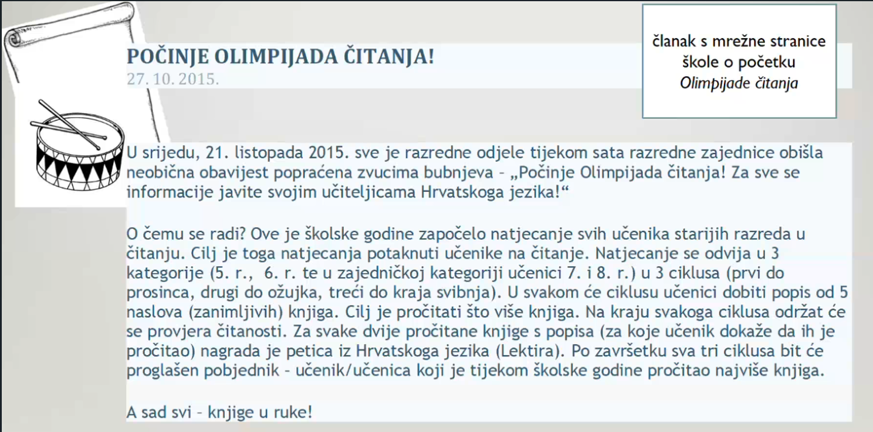

Slide 17
B. Beronja, E. Majcan Lenić, Erazmus: Tjedan praćenja rada u Ljubljani i Bratislavi
usporedba odgojno-obrazovnih sustava u Hrvatskoj, Sloveniji i Slovačkoj
posebnosti slovenskoga i slovačkoga sustava u odnosu na hrvatski
Devetogodišnja osnovna škola | Mogućnost upisa osnovnoškolaca u osmogodišnje gimnazije (Slovačka) | Veći broj sati nastave materinskoga jezika | Dvojaka državna matura (Slovačka)
Male knjižnice (većina srednjih škola u Slovačkoj nema knjižnicu) | Nema smanjenja broja učenika (Slovačka) | Pripravništvo od 3 do 12 mjeseci (Slovačka) bez državnog ispita | Ocjenjivanje učitelja (Slovenija)
Interes za ponovno pokretanje županijskih stručnih vijeća | Usmeni dio na nacionalnim ispitima, državnoj maturi i natjecanjima | Uključivanje inojezičnih učenika u nastavu bez prethodne pripreme | Samo 3 predmeta na nacionalnim ispitima

Slide 18
Zanimljivosti slovenskog i slovačkog obrazovnog sustava
UČITELJI | UČENICI | NASTAVA
Plaća: 1300-1750 eura ( dodatno se plaća razredništvo i izvannastavne aktivnosti) | -imaju topli obrok, ormariće, besplatne udžbenike | - klasičan raspored klupa u učionici (25-28 učenika), ali opuštenija atmosfera, u SŠ učenici su samostalniji
Norma: 23 sata tjedno (OŠ) 22 sata tjedno (SS) | -mobiteli su zakonski zabranjeni -umjesto zvona svira glazba | - ocjene od 1 (najbolja) do 5 (najgora) u Slovačko)
Usavršavanje: obvezno 10 sati godišnje u organizaciji škole, ostali učitelji plaćaju sami | -obavezno preobuvanje nakon dolaska u školu | - naglasak na materinskom jeziku ( 9 sati tjedno u 1. r. OŠ pada na 5 sati )
- dodatno honoriran rad u izvannastavnim aktivnostima ( 35 eura po uključenom učeniku) | -bogata izvannastavna aktivnost (dobrotvorne akcije, olimpijske igre) | LEKTIRA: 4 književna djela godišnje po izboru učitelja
 | - moraju pisati kemijskom olovkom i pisanim slovima

Slide 19
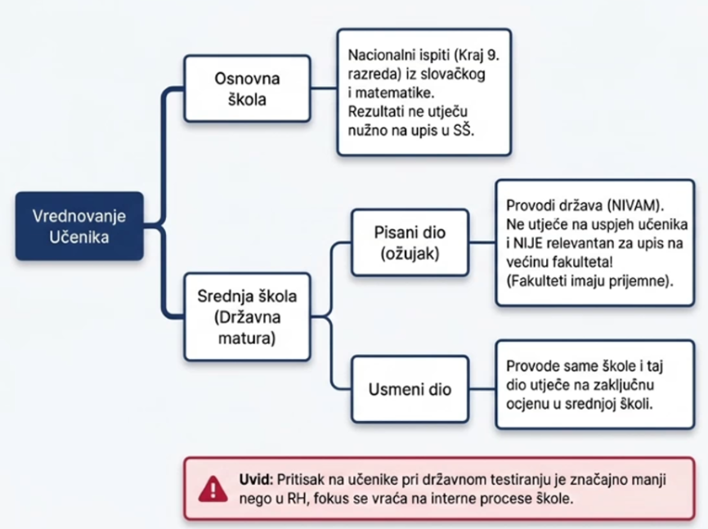
Relaksirani pristup vrednovanju
Poticaj za razmišljanje: Može li Hrvatska slijediti slovački pristup?

